Slide 1
LDC中文树库
Chinese Treebank

Slide 2
一 、树库简介
二、CTB简介
三、CTB中汉语词性划分规则
四、CTB中的句法标记
五、CTBParser

Slide 3
一 、树库简介
二、CTB简介
三、CTB中汉语词性划分规则
四、CTB中的句法标记
五、CTBParser

Slide 4
树库简介
树库( treebank)就是一种经过了结构标注的语料库。一般来说, 一个句子虽然表面上呈
现词语的线性排列, 其内部的成分组织是存在一定层次结构的。这种层次结构通常用树这种形式工具来表示。如果考虑歧义, 那么一个句子可能对应多棵树。大量句子以及其对应的树结构的集合就构成树库。

Slide 5
树库简介
树库作为包含语言结构信息的语言资源, 其作用在以下几方面。首先, 它可为基于统计
的自动句法分析器提供必要的训练数据和统一的测评平台; 其次, 它能为汉语句法学研究提供真实文本标注素材, 便于语言学家从中总结语言规则和规律; 第三, 它是进一步进行句子内部的词语义项和语义关系标注的基础。

Slide 6
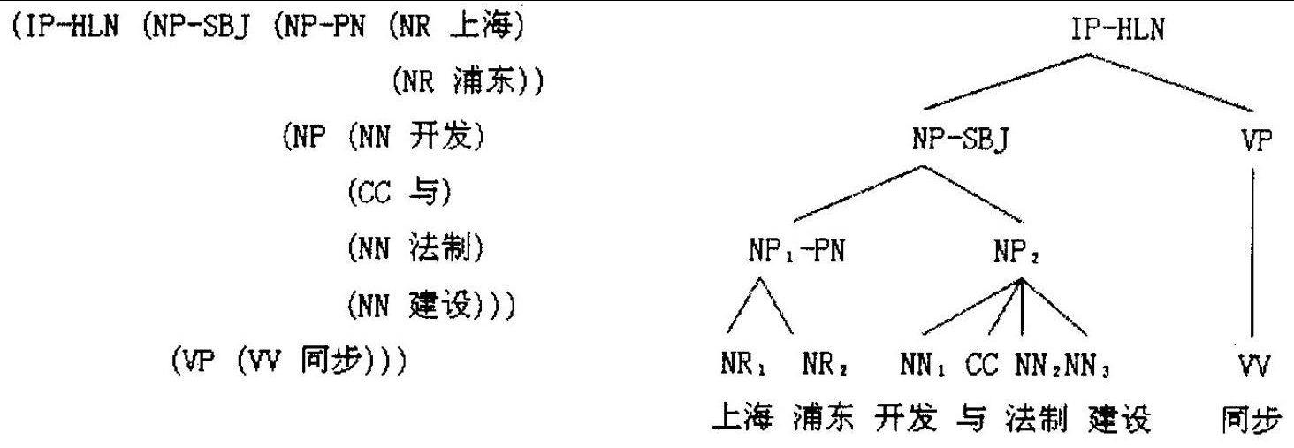
树库简介
下面是宾州汉语树库中的一个例子

Slide 7
树库简介
上图中包括丰富的语言信息。NR, NN, CC, VV 表明的是各个词的词性, 分别为专名词、普通名词、连词和动词。NP, VP分别为名词短语和动词短语。PN, SBJ, HLN 则是功能的标记, 是用来补充层次表示的, 表示不同的语法角色。PN 表示专有名词, SB J表示句子主语, HLN则表示这是本句的标题。这个句子第一层可以分为NP和VP两个部分,NP又可以再分为NP1和NP2两部分。NP1由NR1和NR2组成; NP2分为NN1, CC, NN2, NN3四个部分。这棵树中的节点IP, NP, VP为非终极节点; NR, NN, CC, VV 为终极节点。所有这些信息的标注将为计算机自动习得语言规则和人们分析语言提供基础材料。

Slide 8
一 、树库简介
二、CTB简介
三、CTB中汉语词性划分规则
四、CTB中的句法标记
五、CTBParser

Slide 9
CTB简介
宾州大学汉语树库( CTB)的目标是建立一个100万词的经过句法标注的语料库。它是基
于短语结构的, 进行了短语结构、短语功能、空元素、指数的标注。CTB 到目前发展至7. 0版。

Slide 10
CTB简介
从1998年夏开始至2000年秋是第一期工程( 1.0版), 完成了10万词的切分、词性标注、句法标注, 语料主要来自新华社的文章。2003 年春天完成了第二期工程( 2.0 和3.0版) , 完成了15万新词的标注, 在二期工程中加入了香港和台湾的语料, 以保证语料的多样性( Xue, et a.l 2004: 2)。2004年春天完成了04版, 包括40万词的标注, 总66万多汉字。2005年1月发布了5. 0版, 包括507, 222词, 824, 983 汉字, 18, 782句子。

Slide 11
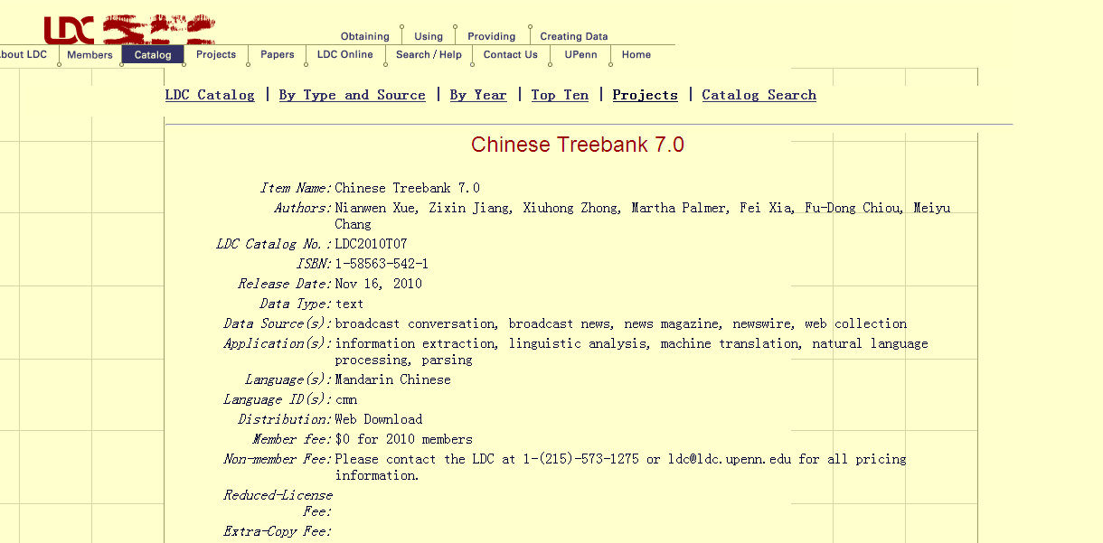

Slide 12
CTB简介
2007年发布了CTB6.0版，包含780,000个单词，2010年6月发布了7.0版。
CTB7.0增加了注释数据，包含2,448个text文件，51,447个句子，1,196,329个词和1,931,381个汉字。提供的数据是在四个不同的格式：原始文本，分词，分词和pos-tagged和syntactically-bracketed格式
CTB7.0语料取材于中国新闻，新闻杂志，各种广播新闻和广播谈话节目，新闻和博客网站。

Slide 13
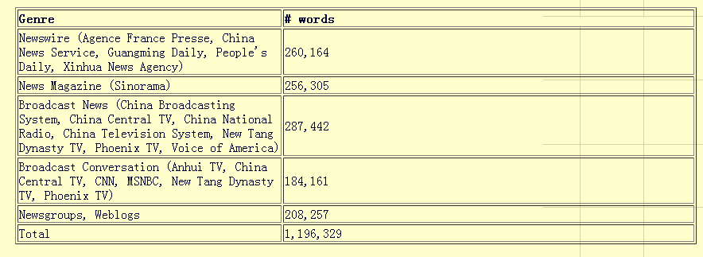
CTB简介

Slide 14
CTB简介
在标注体系上,从CTB, 1. 0( 1998- 2002)起, 基本上沿用了宾州大学英语树库PTB, 2的标注体系。即从最初的PTB, l采用骨架分析思想, 形成比较扁平的句法结构树的基础上, 增加了一些功能标记,用于标注句子中主要句法成分的语法功能(周强2004: 2)。目前的总标注规模为50万词的新闻语料。

Slide 15
CTB简介
在CTB 的基础上, 宾州大学又分别完成了标注谓词论元结构的中文命题库1. 0( B abko—M alaya, et a.l 2004; Xue and Parmer 2003)建设, 以及标注了语篇连接的汉语语篇树库( Xue 2005)的建设。这将大大促进机器翻译、信息检索和信息抽取等应用技术的进一步发展。

Slide 16
CTB简介
LDC中文树库(CTB)属于短语结构树库，采用句子的结构成分描述句子的结构。

Slide 17
CTB简介
采用短语结构描述的原因有:
( 1) 短语结构树可以表示句子较全面的句法信息, 包括从词、短语到句子的句法单位、词性; 词与词之间的搭配和同现; 短语的内部结构和功能分类等, 都可以在短语结构树中得以体现。下图是宾州汉语树库中的一个例子。

Slide 18
CTB简介

Slide 19
CTB简介
上图中包括丰富的语言信息。NR, NN, CC, VV 表明的是各个词的词性, 分别为专名词、普通名词、连词和动词。NP, VP分别为名词短语和动词短语。PN, SBJ, HLN 则是功能的标记, 是用来补充层次表示的, 表示不同的语法角色。PN 表示专有名词, SB J表示句子主语, HLN则表示这是本句的标题。这个句子第一层可以分为NP和VP两个部分,
NP又可以再分为NP1和NP2两部分。NP1由NR1和NR2组成; NP2分为NN1, CC, NN2, NN3四个部分。这棵树中的节点IP, NP, VP为非终极节点; NR, NN, CC, VV 为终极节点。所有这些信息的标注将为计算机自动习得语言规则和人们分析语言提供基础材料。

Slide 20
CTB简介
( 2) 采用短语结构可以有效地结合现有研究成果。首先, 语言学界在短语结构分析方面, 积累了许多有价值的研究成果, 这些成果可以运用到树库的标注体系中; 其次, 计算语言学界在自动层次分析方面, 也开发了许多自动句法分析器和句法知识自动获取工具, 这些工具可以为树库构建提供有力的支持。(周强2004: 3)。

Slide 21
CTB简介
( 3) 按照不同的应用需求, 树结构可以转换为骨架分析树和依存关系树等。同时, 也可从树库中自动提取基本短语和语法功能的标注信息, 建立现有的句法树标注体系与汉语部分分析体系的内在联系, 扩大目前树库语料的应用范围(周强2004: 4)。

Slide 22
CTB简介
( 4) 短语结构语法体系下多年来的研究与教学, 已形成了丰富的人才储备库, 可以较容易地找到树库校对人员, 不需要经过大量培训就可以胜任校对任务。这可以大大降低大规模树库的开发费用(周强2004: 3)。

Slide 23
CTB简介
宾州大学汉语树库的特点有:
( 1) 语料更新速度较快, 不断有新语料的补充;
( 2) 加工深度较深。目前已在原来句法树库的基础之上完成了谓词论元结构, 包括事件改变、名词指代、意义标注和语篇连接关系的标注等。这对于机器翻译、信息检索、信息抽取、问答系统等应用系统的发展有着直接的推动。

Slide 24
CTB简介
( 3) 标注方法、算法上比较先进。
例 如, 宾州树库中把单词切分问题转化为消歧问题, 付诸于机器学习的方法来加以解决。根据CTB, 1的资料,运用最大熵的方法训练一个自动分词器, 把词语切分问题转化为标注问题来解决。具体说,根据汉字在词中的出现位置, 把每个字标注为LL (左) , RR (右) , MM (中词) , LR (单字词) , 通过审察前后位置汉字的标注情况来决定哪两个可合为一个词, 哪些又是单字词( Xue，2003) ;

Slide 25
CTB简介
( 4) 标注标准和其他语料库的兼容性较好。比如, “走上来”在别的汉语树库中有的标注为两个词“走/V 上来/V”, 有的标注为一个复合词“走上来/V ”, 在宾州大学树库中标注为“ (走/V 上来/V ) /V” (X ia 2000 6)。这样的处理有利于和其他树库的兼容。

Slide 26
CTB简介
当然, 宾州树库的标注仍值得商榷的。比如, 运用英语的语法框架来分析汉语, 有的时候跟汉语为母语的语感不符。另外, 标注的颗粒度有时候比较粗, 在向依存结构树库转换时就会出错。有的地方的层次还应该细分等。

Slide 27
一 、树库简介
二、CTB简介
三、CTB中汉语词性划分规则
四、CTB中的句法标记
五、CTBParser

Slide 28
CTB中汉语词性划分规则
在CTB中，汉语词性被划分为33类，包括4类动词和谓语性形容词，3类名词，1类处所词，1类代词，3类限定词和数词，1类量词，1类副词，1类介词，2类连词，8类语气词和8类其他词。

Slide 29
CTB中汉语词性划分规则
4类动词和谓语性形容词(Verb，adjective)：
VC:Copula(系动词)
VE:you3 as the main verb
VV:Other verb(其他动词)
VA:Predicative adjective(表语形容词)

Slide 30
CTB中汉语词性划分规则
VA:Predicative adjective(表语形容词)
Our VAs include two types：
Type 1: predicates that have no object and can be modied by很 [very].
(没有宾语并且可以被很修饰)
Type 2：This type of VAs don't have objects, but some of them cannot be modied by [very] either, because the intensifying meaning is already built-in.

Slide 31
CTB中汉语词性划分规则
VA例子：
红彤彤 雪白 丰富
Note: when a word in set(VA) modifies N without 的[DEC], it is tagged as JJ or a noun, rather than as VA. When a word in set(VA) has an object, it is tagged as VV, rather than VA. For example,
这[this]项 /M活动 [activity] 丰富[enrich]/VV了 /AS 他[he]的 /DEG 生活[life] <This activity enriched his life>.

Slide 32
CTB中汉语词性划分规则
VC(系动词)
The words 是[be] and为 [be] are tagged as VC. 非is also tagged as VC if it means 不[not]是 [be] and there is no other verb in the sentence.
他[he] 是/VC 昨天[yesterday] 来[come] 的/SP <It was yesterday that he came>.
他[he]是 [be]/VC 学生[student] <He is a student>

Slide 33
CTB中汉语词性划分规则
VE:you3 as the main verb
Only 有[have], 没[not]{有 [have]}, and 无[not have] are tagged as VE when they are the main verbs。

Slide 34
CTB中汉语词性划分规则
Other verb: VV
This includes the rest of the verbs, such as modals, raising predicates (e.g., 可能[maybe, probably]), control verbs (e.g., 要[want], 想[want to]), action verbs (e.g., 走[walk]), psych-verb (e.g.,喜欢[like]/ 了解[understand]/ 憎恨[hate]), and so on.

Slide 35
CTB中汉语词性划分规则
Noun: NR, NT, NN
A noun can be an argument of a predicate or a preposition. In general,Nouns cannot be modified by degree and negation adverbs such as 很[very] and 不[not].
Many nouns can be modied by Det+M structure.Nouns can modify nouns directly (i.e., without 的/DEG).

Slide 36
CTB中汉语词性划分规则
NR:Proper Noun(专有名词)
An NR is a name of a particular person, politically or geographically dened location (cities, countries, rivers, mountains, etc.), or organization (corporate, governmental, or other organizational entity)。

Slide 37
CTB中汉语词性划分规则
The names of the following are NRs:
region/country/county/city, mountain/river, newspaper/journal, organization/company、school/association/foundation, person/family.
The names of the following are NOT NRs: nationality (e.g.,中国人 [Chinese]), race (e.g.,
白人[Caucasian]), title (e.g., 教授[professor]), disease, occupation, organ (e.g.,肺 [lung]), instrument (e.g., 钢琴[piano]), game (e.g., 足球[soccer]), flower (e.g.,玫瑰 [rose]), etc.

Slide 38
CTB中汉语词性划分规则
NT： Temporal Noun(时间名词)
Temporal Nouns are either the names of the time (e.g., 1990年 [1990], 1月[January], 汉朝[Han Dynasty]) or formed by PN+LC, N+LC, DT+N.
Ex:1月 [January], [Han Dynasty], 当今[present time], 何时[when],今后 [from now on]

Slide 39
CTB中汉语词性划分规则
NN：Other Norn(其他名词)
NN includes all other nouns. NNs, except the ones for locations, normally cannot modify VPs with or without 地/DEV.

Slide 40
CTB中汉语词性划分规则
PN: Pronoun(代词)
Pronouns function as substitutes for noun phrases and denote persons or things asked for, previously specified, or understood from the context.
(代词的功能替代名词词组，表示人或事物,需要根据上下文理解它的含义.)

Slide 41
CTB中汉语词性划分规则
LC：Localizer(处所词)
Localizers are of two types:
fang1wei4ci2 ( 方位词):前 [before], 后[after],里[in],外 [out], 北[north], 东[east],前后[around], 左右[around], 上下[or so]
.

Slide 42
CTB中汉语词性划分规则
others: we tag the following as LCs
为止[until]: 到[at]目前 [present]为止 [until]
开始 [starting from]: 从[from]4月 [April]开始 [starting from].
来 [ever since]: 5 年[year]来 [ever since
以来. [since]: 1998 年[1998]以来 [since]
起. [since]: [1993] 起[since].
在内. [inside]: 包括[include]他 [he] 在内[inside]

Slide 43
CTB中汉语词性划分规则
Determiners and numbers（限定词和数词）
DT： Determiner
CD： Cardinal Number
OD： Ordinal Number

Slide 44
CTB中汉语词性划分规则
DT :Determiner(限定词)
This includes demonstratives (e.g., 这[this], 那[that], 该[the]) and words such as每 [every], 各[each],前[the preceding], 后[the following]. DTs does NOT include cardinal numbers and ordinal numbers.

Slide 45
CTB中汉语词性划分规则
CD： Cardinal Number(基数词)
It includes cardinal numbers (optionally followed by 概数词[approximate number indicators] such as来[over/odd], 多[odd], and 好几[over]) and words such as好些 [some],若干 [several], 半[half], 许多[many]。
Ex：1,100,235

Slide 46
CTB中汉语词性划分规则
OD：Ordinal Number(序数词)
Ordinal numbersare tagged as ODs. We treat 第+CD as one word, and tag it as OD.
Ex：第三

Slide 47
CTB中汉语词性划分规则
M:Measure word(量词)
Measure words follow determiners/numbers to form Det+M structure to modify nouns or verbs.
They include classiers (e.g.,个 ), group measure words (e.g., 群[group]), and words such as 公里[kilometer]and 升[liter].

Slide 48
CTB中汉语词性划分规则
Some measure words can be modied by a limited set of adjectives (e.g., 一[one]/CD 小[small]/JJ瓶[bottle]/M 水[water]/NN). 临时量词[temporary measure word] can be modied by nouns and adjectives (e.g., 一[one]/CD 铁[iron]/NN 箱子[box]/M 书[book]/NN).

Slide 49
CTB中汉语词性划分规则
AD： Adverb（副词）
The adverb is a big class. It includes manner adverbs(方式副词), frequency adverbs(频度副词), degree adverbs(程度副词), conjunctive adverbs(连接副词), and so on. The behaviors of adverbs differ a lot. The main function of most adverbs is to modify a VP or an S.
Ex:仍然 [still],很 [very],最 [most],大大 [greatly], 又[again],约 [approximately].

Slide 50
CTB中汉语词性划分规则
P： Preposition（介词）
A prepositions can take a noun phrase or a clause as its argument.
(一个介词可以用名词短语或从句作参数)
Note: words such as 把/BA and 被/LB-or-SB are not tagged as P.
Ex: 从[from],对 [to/for].

Slide 51
CTB中汉语词性划分规则
Conjunctions（连词）
CC：
CS：

Slide 52
CTB中汉语词性划分规则
CC： Coordinating conjunction（并列连词）
A coordinating conjunction (CC) conjoins two constituents, each of which has approximately the same function as the whole construction.
(并列连词连接两个成分，这两个成分最为单独的整体有相似的作用)
Ex: 和[and], 与[and], 或[or],或者 [or],还是 [or].

Slide 53
CTB中汉语词性划分规则
CS： Subordinating conjunction（从属连词）
Words that join two clauses, one subordinating to the other.
(连接两个部分，一个部分从属于另一部分)
For example, 你[you] 要是[if] 不[not]去 [go], 我[I] 就[then] 去[go]了/SP. <If you don't want to go, then I will go>
Ex: 如果[if]/CS ...就 [then]/AD ....

Slide 54
CTB中汉语词性划分规则
Particle（语气词）
DEC, DEG, DER, DEV, AS, SP, ETC, MSP

Slide 55
CTB中汉语词性划分规则
DEC： de5 as a complementizer or a nominalizer(的做补语标记)
This only includes and when they function as a complementizer or a nominalizer(e.g., 吃[eat]
的/DEC).

Slide 56
CTB中汉语词性划分规则
Note: 的also has other tags:
DEG: 他[he] 的/DEG 车[car] <his car>.
SP: 他[he] 是/VC一定 [denitely]要 [must/should]来 [come] 的/SP <He should denitely come>.
AS: 他[he]是 /VC在 [at] 这里[here]下 [get off
]的 /AS 车[car] <It was here that he got o
the bus>.

Slide 57
CTB中汉语词性划分规则
DEG： de5 as a genitive marker and an associative marker(的作属格标记和关联标记)
This only includes 的and 之when they function as a genitive marker or an associative marker.
他[he] 的/DEG 车[car] <his car>

Slide 58
CTB中汉语词性划分规则
DER：(Resultative) de5:
de5( 得) is tagged as DER in potential form V- 得-R, and in V-de construction (他 [he]跑 [run]得 /DER很[very] 快[fast] <He runs very fastily>.
Note: Some collocations ending with得 are not V-de constructions. They are verbs (e.g.,
记得[remember], 获得[gain])。

Slide 59
CTB中汉语词性划分规则
DEV：Manner de5
This only includes地 when it occurs in “XP地 VP", where XP modifes the VP.
Ex: 高兴[happy]/VA 地/DEV 说[speak]/VV <speak happily>.

Slide 60
CTB中汉语词性划分规则
AS: Aspect Particle(时态助词)
This category includes ONLY 着, 了,的 , and 过.
他[he]是 /VC在 [at] 这里[here]下 [get off]的 /AS 车[car] <It was here that he got o
the bus>.

Slide 61
CTB中汉语词性划分规则
SP： Sentence-final particle
SP often appears at the end of a sentence. For example,他 [he]好 [good] 吧[SP] <Is he OK> ?
Some of them can also be used for a pause. For example, 他[he] 吧[SP], 人[people]很 [very]好 [good]。
EX：呢，吧，呀，啊，了

Slide 62
CTB中汉语词性划分规则
ETC：
The tag is used for the word等 and 等等. Two patterns are:
科技[science and technology] 文教[culture and education]等 /ETC 领域[area]
科技[science and technology] 文教[culture and education]等等 /ETC

Slide 63
CTB中汉语词性划分规则
MSP：Other
This includes particles, such as所,以,来, and而
所: 他[he]所 [MSP]需要 [need] 的/DEC
以. or 来:用 [use] ...以 /MSP (or来 )维持[maintain]
而: 为[for]... 而[MSP]奋斗 [fight]

Slide 64
CTB中汉语词性划分规则
Other:
IJ, ON, LB, SB, BA, JJ, FW, PU

Slide 65
CTB中汉语词性划分规则
IJ: Interjection(感叹词)
EX： 啊 、哎呀、天呀
ON： Onomatopoeia（象声词）
EX：哗啦啦 咯咯 砰

Slide 66
CTB中汉语词性划分规则
LB：bei4 in long bei-construction（长被字句）
This only includes被 ,叫 , 给(in spoken language), and wei2( 为) when they occur in the long bei-construction. (i.e., NP0 + LB + NP1 + VP). For example, 他[he] 被/LB 我[I] 训[scold]了 /AS 一[one]顿/M。
Note:叫 is tagged as VV when it is used as a telescopic verb; for example, 他[he] 叫[order]/VV你[you]去 [go]。

Slide 67
CTB中汉语词性划分规则
SB：bei4 in short bei-construction(短被动句)
This only includes被 and 给(in spoken language) when they occur in the short bei-construction(i.e., NP0 + SB + VP); for example,
,他[he] 被/LB 训[scold]了 /AS 一[one]顿/M。
Note:给 has other tags: LB, VV, and P (e.g., 你[you]给 [to]/P 他[he]写 [write] 封/M信 [letter]。

Slide 68
CTB中汉语词性划分规则
BA： ba3 in ba-construction（把字结构）
This only includes把 and将 when they occur in the ba-construction (i.e., NP0 + BA + NP1 +VP). For example, [他he] 把/BA 你[you]骗 [cheat] 了/AS <He cheated you>.
Note: 将has other tags: AD and VV (e.g., 他[he] 将[check]/VV 了[AS] 我[I]的 [DEG] 军[king]

Slide 69
CTB中汉语词性划分规则
JJ： other noun-modifier（其他修饰语）
Type 1 “区别词”( 非谓形容词):
The patterns: JJ +的 /DEG + N, JJ+N.
Ex: 共同[mutual]/JJ 的 /DEG目的[goal]/NN, 她[she] 是[VC] 女[female]/JJ 的/DEG。
Type 2： Those words can be seen as shortened forms of relative clauses or preposition phrases.
The pattern: JJ+N.
Ex: 留学[having studied in the US]/JJ scholar/NN.

Slide 70
CTB中汉语词性划分规则
FW：Foreign Word（外来词）
FW is used to tag foreign words. It also excludes the words that have mingled with Chinese words (e.g., 卡拉OK[karaoke], A 型[type A])

Slide 71
CTB中汉语词性划分规则
PU：Punctuation（标点符号）
Punctuation marks are tagged as PU。 If they are part of other words, they are not tagged。
Ex:张三 /NR ,/PU李四/NR [and]/CC王五 /NR, 123,456/CD.

Slide 72
一 、树库简介
二、CTB简介
三、CTB中汉语词性划分规则
四、CTB中的句法标记
五、CTBParser

Slide 73
CTB中的句法标记
CTB包含23类句法标记，其中17类短语
ADJP：形容词短语
ADVP：副词开头的副词短语
CLP：量词短语
CP：补语性嵌套句的从属连词引起的分句
DNP：XP+DEG结构构成的短语
DP：限定词短语

Slide 74
CTB中的句法标记
DVP：XP+DEV结构构成的短语
LCP：XP+LC结构构成的短语
LST：用于解释说明性的列表标记短语
NP：名词短语
PP：介词短语
PRN：插入语
QP：数量词短语

Slide 75
CTB中的句法标记
UCP：非一致性并列短语
VP：动词短语
另外，还有6类动词复合形式的标记（VCD，VCP，VNV，VPT，VRD，VSB）。
同时还包括一些句法结构成分标记，如：主语（—SBJ），谓语（—PRD），
宾语（—OBJ）
另外，为了便于子树回溯，对一些空树也给出了标记符号，如“*pro*”。

Slide 76
CTB中的句法标记
NP：名词短语
1. The lowest level of NP.
Since the noun head never takes a complement, the lowest level of NP consists
entirely of the noun head.
(NP-PN (NR胡锦涛 ))

Slide 77
CTB中的句法标记
1.2 noun-noun compounds.
Compounds formed by an uninterrupted sequence of words POS-tagged as NNs are bracketed together as the lowest level (word-level) of NP. Any number of the previous NNs can form a phrase to modify the last NN.
(bracketed:相等的， uninterrupted ：连续的)
(前面任何组合的词都可以修饰最后一个词)

Slide 78
CTB中的句法标记
(NP 工程(NN )
实施(NN )
投招标(NN )
管理(NN )
办法(NN )
)

Slide 79
CTB中的句法标记
1.3 word-level coordinations
Coordinating structures formed by combining single-word nouns or names (as described in 1.1) or noun-compounds (as described in 1.2) are also treated as the lowest level of NP.
(由单个名词组成的名词词组仍然是NP的最低层)

Slide 80
CTB中的句法标记
(NP (NP (NN能源 )
(PU 、)
(NN 通讯)
(ETC等 ))
(NP (NN城市 )
(NN 基础)
(NN设施 ))
)

Slide 81
CTB中的句法标记
1.4 proper nouns formed by NR + one or more NNs
Proper nouns formed by NR+NN are treated as the lowest level of NP. This includes two kinds.
(a) organization or company names

Slide 82
CTB中的句法标记
(NP-PN (NR中国 )
(NN人民 )
(NN银行 ))
(NP (NP-PN (NR中国 ))
(NP (NN 民族)
(NN企业 )))

Slide 83
CTB中的句法标记
(b) names + title
(NP-PN (NR朱镕基 )
(NN总理 )

Slide 84
CTB中的句法标记
1.5 Dates and places
(NP (NT一九九九 )
(NT 四月)
(NT十五日 ))
(NP-PN (NR河北省 )
(NR 保定市))

Slide 85
CTB中的句法标记
2.NP modifiers
The following type of modifiers can be adjoined to an NP(以下可以修饰名词短语)
2.1 QPs
(NP (QP (CD 30多)
(CLP (M 名)))
(ADJP (JJ 主要))
(NP (NN 负责人)))

Slide 86
CTB中的句法标记
2.2 DPs
(NP (DP (DT任何 ))
(NP (NN人 )))
(NP (DP (DT 全体))
(NP (NN 外交)
(NN 官员)))

Slide 87
CTB中的句法标记
2.3 ADJPs
ADJPs are projected by JJs and the noun head modified by ADJPs always project to an NP.
(NP (NP (NN拆迁 )
(NN 工作))
(ADJP (JJ 若干))
(NP (NN 工作)))

Slide 88
CTB中的句法标记
2.4 NPs
An NP modifier is made necessary in the following five cases:
(a) When there are intervening ADJPs, the last NP is considered to be the head and all the preceding NPs are considered to be modifiers.
Semantically such NP modifiers are often the possessor of the head noun:

Slide 89
CTB中的句法标记
(NP (NP (NN 城镇)
(NN居民 ))
(ADJP (ADJP平均 ))
(NP (NN生活费 )
(NN收入 )))

Slide 90
CTB中的句法标记
(b) When a coordinating structure marked by coordinating conjunctions or punctuations occurs.
(coordinating conjunctions or punctuations:并列连词和标点符号)
(coordinating structure:并列结构)

Slide 91
CTB中的句法标记
(NP (NP (NP-PN (NR中共 )
(NN 中央)
(NN 西南局))
(CC 和)
(NP-PN (NN西南 )
(NN 军政)
(NN 委员会)))

Slide 92
CTB中的句法标记
(c) When there is NR NN sequence which does not form a proper name, the NR projects a phrase bearing the functional tag -PN and is adjoined to the noun head:
(NP (NP-PN (NR 重庆))
(NP (NN 科技)
(NN人才 )
(NN 优势)))

Slide 93
CTB中的句法标记
(d) When there is an appositive construction
(同位语结构)
(NP (NP-APP (NP-PN (NR一机部 )
(NR 上海)
(NN 电器)
(NN 科学)
(NN 研究所))
(NP (NN 所长)))
(NP-PN (NR 周)
(NN 先生)))

Slide 94
CTB中的句法标记
(e) When an ADJP (or any other modifiers) modifies a noun that is not the head of the larger noun phrase.
(ADJP:形容词短语)
(NP (NP (ADJP (JJ程控 ))
(NP (NN交换机 )))
(NP (NN 产品)))

Slide 95
CTB中的句法标记
2.5 DNPs
DNPs are formed by various phrasal categories plus the (DEG 的 ). They always occur in the context of NP. (DEG 的) has no content other than marking the preceding phrase as an NP modifier.
(DNP由加上“的”的短语词组构成，他们出现时仅表示前面的名词修饰后面的名词)

Slide 96
CTB中的句法标记
(NP (DNP (NP-PN (NR 中国)
(NN 人民)
(NN 银行))
(DEG 的))
(NP (NN贷款 ))

Slide 97
CTB中的句法标记
2.6 Appositive constructions
Appositive constructions(同位语结构) are always NPs. There are two scenarios(情况) where appositive constructions can occur.
The first one is when one NP modifies another NP and the two NPs"mean or refer to the same entity".

Slide 98
CTB中的句法标记
(NP (NP-APP (CP (WHNP-3 (-NONE- *OP*))
(IP (NP-SBJ (-NONE- *T*-3))
(VP (VV参加 )
(NP-PN-OBJ (ADJP (JJ关贸 ))
(ADJP (JJ 总))
(NP (NN 协定))))))
(NP (NN首席 )
(NN 谈判)
(NN 代表))))
(NP-PN (NR 沈觉人)))

Slide 99
CTB中的句法标记
The second scenario where appositives (同位语)happen is when a clause(从句) other than a relative clause occurs inside an NP. The noun head and the appositive clause can be put in an equative frame like “noun head 是appositive clause".

Slide 100
CTB中的句法标记
(NP (CP-APP (IP (NP-PN-SBJ (NR 朱镕基))
(VP (VV访问 )
(NP-PN-OBJ (NR美国 ))))
(DEC 的))
(NP (NN消息 )))

Slide 101
一 、树库简介
二、CTB简介
三、CTB中汉语词性划分规则
四、CTB中的句法标记
五、CTBParser

Slide 102
CTBParser
ctbparser是一个用C++语言实现的开源的中文处理工具包（GBK编码），用于分词、词性标注、依存句法分析，采用的是中文宾州树库(Chinese Tree Bank, CTB)。

Slide 103
CTBParser
优点
用户可以自行编辑词条以改善分词，词性标注效果。
可以处理繁体中文。
分词、词性标注、句法分析采用条件随机场模型，而非传统的HHMM模型。该模型具有较好的新词识别能力。

Slide 104
CTBParser
评测
操作系统：64位CentOS 5，CPU: Intel(R) Xeon(R) E5405, 2.00GHz
测试语料：CTB6标准测试集
内存占用：270M
速度：30句/秒
分词F-score：95.3%
词性标注精度：94.27%
句法分析精度(LAS)：81%

Slide 105
CTBParser
参考文献
Mark A. Paskin, "Cubic-time Parsing and Learning Algorithms for Grammatical Bigram Models", technique report, 2001
Xian Qian, Qi Zhang, Xuangjing Huang and Lide Wu. "2D Trie for fast parsing", COLING 2010

Slide 106
相关网站
网址
http://www.chineseldc.org/
http://www.cis.upenn.edu/~chinese/ctb.html
ldc@ldc.upenn.edu
http://www.ldc.upenn.edu/Catalog/CatalogEntry.jsp?catalogId=LDC2010T07

